Slide 1
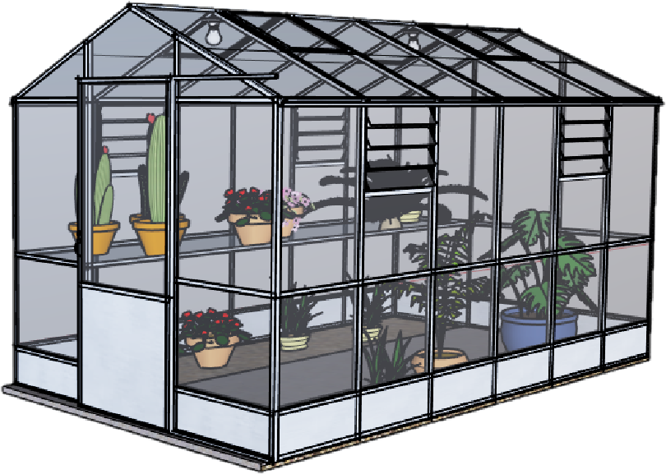
Revue de projet n°2 SFL5 Serre automatique système d’acquisition.

Slide 2
Sommaire
Présentation globale du projet.
Mes responsabilités dans le projet.
Présentation matériel et logiciel.
Explication détaillé de diagrammes de Cas d’utilisation, Exigence, Séquence, Réseau…
Mes interactions avec mon équipe.
Evolution du projet et conclusion

Slide 3
Présentation du projet

